Slide 1
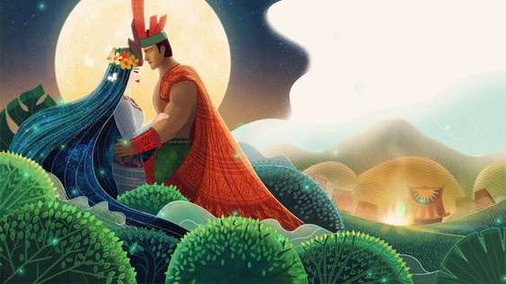
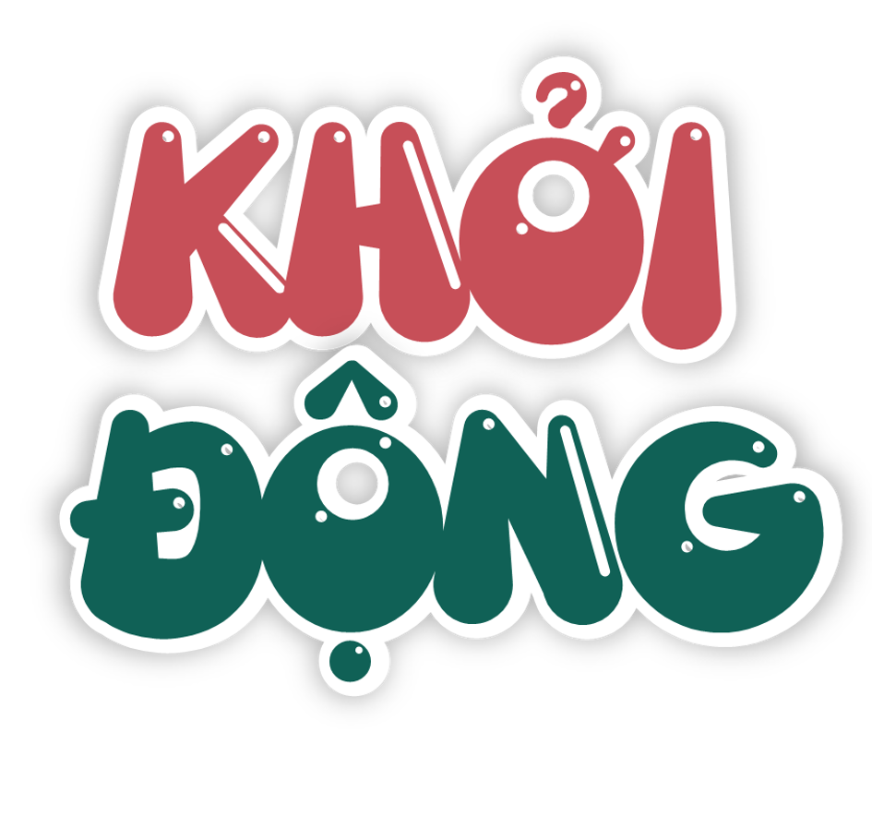

Slide 2
3
1
2
NGÔI SAO MAY MẮN
Bài học

Slide 3
Nghề chính của cư dân Văn Lang, Âu Lạc là?
Làm ruộng
TIẾP

Slide 4
2. Cư dân Văn Lang, Âu Lạc biết đúc đồng để làm:
Công cụ lao động, vũ khí và đồ trang sức.
GO HOME

Slide 5
3. Kể tên các sự tích gắn với thời Văn Lang – Âu Lạc?
Con Rồng cháu Tiên, Sơn Tinh, Thuỷ Tinh; Sự tích bánh chưng, bánh giầy, Thánh Gióng….
GOSlide 6 HOME

Slide 6
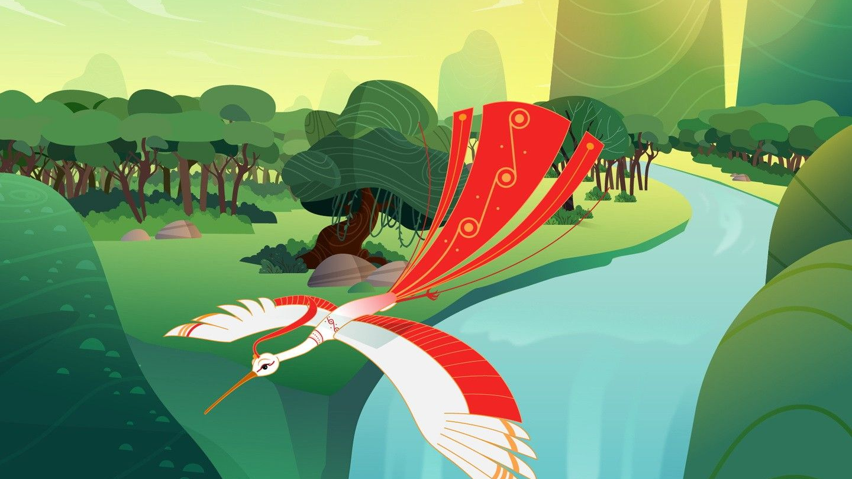

Slide 8
Kể tên các hoạt động kinh tế của cư dân Văn Lang, Âu Lạc.

Slide 9
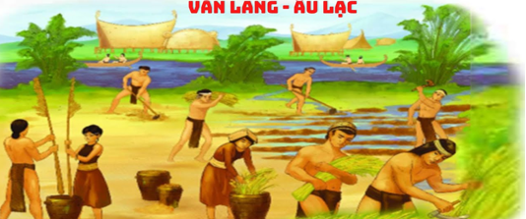
Nông nghiệp: trồng lúa nước và các loại rau, củ, chăn nuôi, đánh bắt cá.

Slide 10
Thủ công nghiệp: làm gốm, làm mộc, dệt vải, đúc đồng, rèn sắt,...

Slide 11
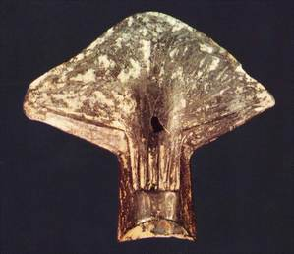
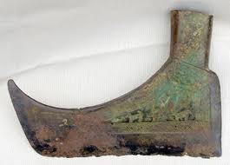
Lưỡi cày đồng
Lưỡi rìu đồng

Slide 12
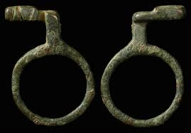
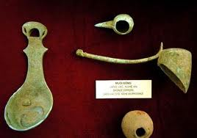
Trang sức
Muôi (vá, môi) bằng đồng

Slide 13
Truyền thuyết Sơn Tinh- Thuỷ Tinh, Thánh Gióng, Sự tích nỏ thần phản ánh về đời sống kinh tế và cuộc đấu tranh bảo vệ đất nước qua những chi tiết nào?

Slide 15
Truyền thuyết Sơn Tinh, Thuỷ Tinh: Sơn Tinh đã cùng nhân dân trị thuỷ, nước dâng đến đâu, đất cao lên đến đấy.

Slide 16
Truyền thuyết Thánh Gióng: nhà Ân sang xâm lược nước Văn Lang; Gióng mặc áo giáp, đội nón, tay cầm gươm cưỡi lên lưng ngựa phi như bay đến chỗ quân địch; Lưỡi gươm của Gióng vung lên loang loáng như chớp, ngựa hét ra lửa, chẳng mấy chốc đã đánh tan được quân địch,...

Slide 17
Truyền thuyết Sự tích nỏ thần: Triệu Đà mấy lần đem quân sang xâm lược nước Âu Lạc nhưng đều thất bại, An Dương Vương có nỏ thần có thể bắn một phát ra nhiều mũi tên, rất lợi hại,...

Slide 18
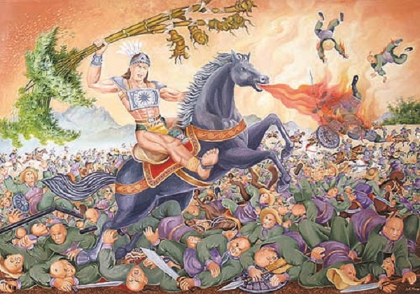
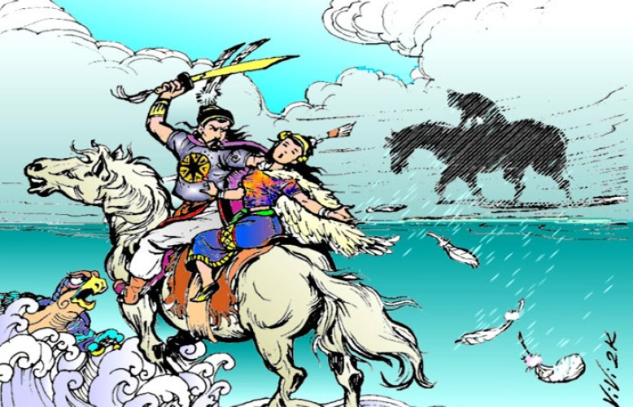
Truyền thuyết Thánh Gióng, Sự tích nỏ thần thể hiện tinh thần yêu nước cũng như quá trình đấu tranh chống ngoại xâm của người Việt từ xa xưa.

Slide 20
Đóng vai một thuyết minh viên trong bảo tàng lịch sử, hãy giới thiệu về nước Âu Lạc (sự ra đời, đời sống kinh tế, đấu tranh bảo vệ đất nước,...).

Slide 21
- Năm 214 TCN, quân Tần ở phương Bắc đánh xuống vùng đất sinh sống của các bộ tộc Việt. Người Lạc Việt và người Âu Việt dũng cảm chiến đấu chống quân Tần dưới sự lãnh đạo của Thục Phán. Năm 208 TCN, tướng giặc là Đồ Thư bị giết, quân Tần gặp nhiều khó khăn phải rút về nước.
- Sau kháng chiến chống Tần, Thục Phán xưng là An Dương Vương. Ông đổi tên nước thành Âu Lạc, dời đô về Phong Khê (nay là Cổ Loa, Đông Anh, Hà Nội). Tổ chức bộ máy nhà nước thời Âu Lạc không thay đổi nhiều nhưng chặt chẽ hơn so với thời Văn Lang. Vua có quyền thế hơn trong việc trị nước, có quân đội, vũ khí tốt. Lãnh thổ cũng mở rộng hơn thời kì Văn Lang và được chia thành nhiều bộ.
- An Dương Vương cho xây thành Cổ Loa để phòng vệ. Thành Cổ Loa trở thành trung tâm của nước Âu Lạc và là phòng tuyến bảo vệ vững chắc.
+ Thành Cổ Loa đắp bằng đất gồm ba vòng khép kín, chu vi khoảng 16.000m, cao từ 5m đến 10m. Mặt ngoài dốc thẳng đứng, mặt trong dốc thoai thoải để đánh vào thì khó, đánh ra thì dễ. Cả ba vòng thành đều có hào nước bao quanh, nối liền với nhau và nối thông với sông Hồng nên lúc nào cũng đảm bảo nước ngập.
+ Thành nội có hình chữ nhật, ngày nay vẫn con di tích nơi vua thiết triều. Với hệ thống hào – sông, thành và lũy kết hợp chặt chẽ, thành Cổ Loa là một phòng tuyến bảo vệ kiên cố không thể đánh từ ngoài vào.
- Đầu thế kỉ II TCN, Âu Lạc nhiều lần bị quân của Triệu Đà – vua nước Nam Việt (thuộc Trung Quốc) tấn công. Năm 179 TCN, Âu Lạc bị sáp nhập vào Nam Việt.

